Slide 1
Young熊 Story 비교과프로그램 학생 마일리지 안내

Slide 2
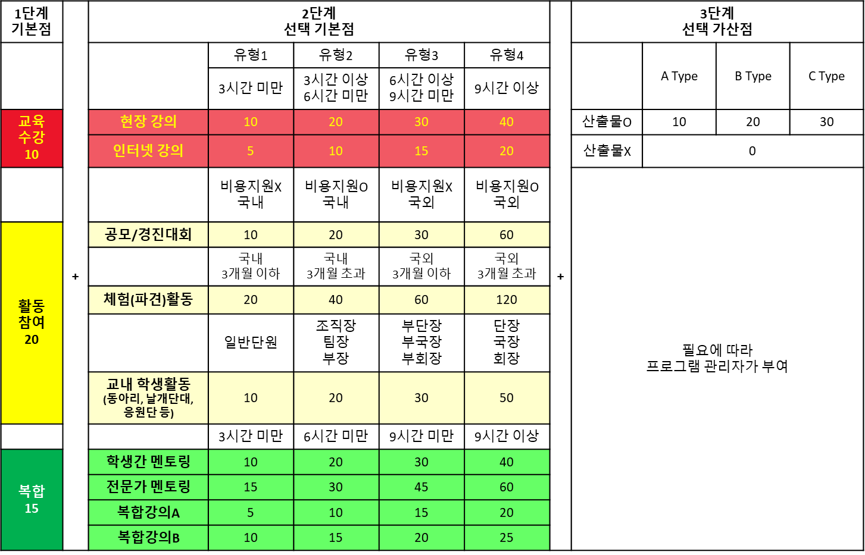
비교과 프로그램의 효과적 운영을 위한 마일리지 지급 체계
1
> 마일리지 : 비교과 교육과정에 대한 학생들의 자발적이고 적극적인 참여를 유도하기 위해 참여 시간과 활동의 비중을 고려하여 점수를 부여하는 점수 체계

Slide 3
비교과 프로그램의 마일리지 기본 지급 체계
1
1) 교육수강형
- 현장 강의: 특정한 공간에서 강사의 강의를 직접 듣는 경우
- 온라인 강의: 주로 PC(그 외 인터넷, 스마트폰, 테블릿PC 등)를 통해 강의를 듣는 경우
2) 활동참여형
- 공모/경진대회: 학생간 경쟁을 통해 우수자를 선정하는 경우
- 체험(파견)활동: 국내 또는 국외로 현장실습하는 경우
- 교내 학생활동: 교내에서 학생활동하는 경우(동아리, 날개단대, 응원단 등)
3) 복합활동형
- 복합강의A: (온/오프라인) 강좌 수강 및 학생활동(토론 혹은 조별활동)이 있는 경우
- 복합강의B: 단순 온라인과 오프라인에서 수강만 하면 되는 경우
- 학생간 멘토링: 학생끼리 멘토링이 이루어지는 경우
- 전문가 멘토링: 전문가의 멘토링이 이루어지는 경우
50점
프로그램 기획 단계에서 프로그램 관리자의 설정에 따라 계산값이 자동 부여

Slide 4
비교과 프로그램의 마일리지 추가 지급 체계
1
3 단계 선택 가산점 : 프로그램의 특성상 수상 또는 과제와 같은 추가적인 이유로 가산점 부여가 필요한 경우 정해진 범위 내에서 추가 마일리지 설정(부여) 가능
- A TYPE(+ 10점): 수상-장려상 또는 그에 준하는 수상의 경우
과제-기본 수준의 과제물을 제출한 경우
- B TYPE(+ 20점): 수상-우수상 또는 그에 준하는 수상의 경우
과제-다른 학생(팀)에 비해 우수한 수준의 과제물을 제출한 경우
- C TYPE(+ 30점): 수상-최우수상 또는 그에 준하는 수상의 경우
과제-다른 학생(팀)에 비해 월등하게 우수한 과제물을 제출한 경우
- 그 외 프로그램 운영자(관리자 및 강사)가 일정한 기준으로 추가 마일리지를 줄 수 있음
- 수상 또는 과제가 없는 경우 해당사항 없음

Slide 5
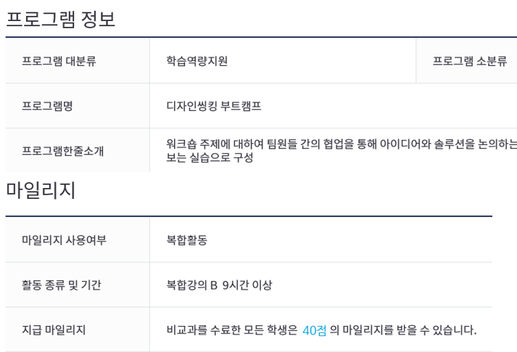
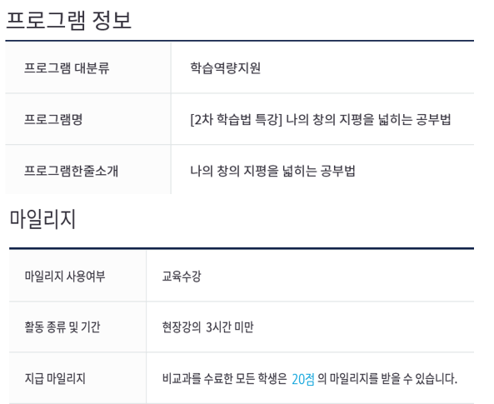
Young熊 Story 비교과프로그램 마일리지 지급 예시
2
[미래교육혁신원 EduAI센터]
[미래교육혁신원 교수학습개발센터]

